Slide 1

Metodología Scrum
Daniel Buitrago

Slide 2
Definición según SBOK:
“..Scrum es un framework el cual es aplicable a portafolios, programas o proyectos de cualquier tamaño o complejidad; y puede ser aplicado efectivamente en cualquier industria para crear un producto, servicio u otro resultado..”

Slide 3
Características:
Adaptativa
Iterativa
Rápida
Flexible
Eficaz
“..Ofrecer valor significativo al cliente de forma rápida en todo el proyecto ..”

Slide 4
Roles
CORE ROLES (principales)
NON-CORE ROLES (no escenciales)
Son los roles que estan envueltos en la producción del producto o servicio del proyecto.
Product Owner
Scrum Team
Scrum Master
Opcionales y pueden incluir todos los miembros quienes estan interesados en el proyecto.
Stakeholders
Vendors
Chief Product Owner
Chief Scrum Master

Slide 5
Un proyecto Scrum implica un esfuerzo de colaboración para crear un nuevo producto, servicio o cualquier otro resultado como se define en el Declaración de la Visión del Proyecto.
Los proyectos se ven afectados por las limitaciones de tiempo, costo, alcance, calidad, recursos, capacidades organizativas y otras limitaciones que los hacen difíciles de planificar, ejecutar, administrar y finalmente tener éxito.

Slide 6
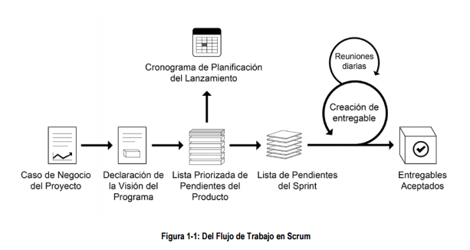

Slide 7
Riesgo
Riesgo: Se define como un evento incierto.
El proceso de gestión del riesgo debe hacerse con proactividad, y es un proceso iterativo que debería comenzar al inicio del proyecto y continuar durante todo el proyecto.
La gestión de riesgos debe seguir unos pasos estandarizados para asegurar que los riesgos son identificados, evaluados y determinar un curso de acción.
Factores principales de los riesgos son: la probabilidad de ocurrencia e impacto probable en caso de que ocurra.

Slide 8
Problemas (issues)
Problemas: Son generalmente certezas que se están produciendo en el proyecto, por lo que no hay una necesidad de realizar una evaluación de la probabilidad como se haría con un riesgo.
Riesgo: algo que podría suceder
Problema: algo que esta ocurriendo

Slide 9
Principios
Control del proceso empírico
Las decisiones se toman sobre la base de la observación y la experimentación, más que en la planificación inicial detallada. Se basa en 3 ideas principales, transparencia, inspección y adaptación
Auto-organización
Colaboración
Priorización basada en valor

Slide 10
Riesgo
Problema
Incluso después de un amplio entrenamiento, es posible que los representantes de servicio al cliente no estén listos para tomar pedidos el día oficial del lanzamiento.
Es posible que los pintores se retrasen debido a las fuertes lluvias, lo que podría influir negativamente en el cronograma del proyecto
La financiación no es aprobada.
Los requisitos no son claros.

Slide 11
Procedimiento de gestión de riesgos
La gestión de riesgos se compone de cinco pasos:
Identificación
El uso de diversas técnicas para identificar todos los riesgos potenciales
Evaluación
Evaluación y la estimación de los riesgos identificados
Priorización
Priorización de riesgo a ser incluido en el prioritized product backlog
Mitigación
Desarrollo de una estrategia adecuada para hacer frente al riesgo
Comunicación
Comunicación de los resultados de los primeros cuatro pasos a los socios apropiados.

Slide 12
Técnicas de identificación de riesgo
Lecciones aprendidas de retrospectiva de sprint o de procesos de retrospectiva del proyecto
Aprender de proyectos similares y de Sprints anteriores.
Lista de chequeo (Risk Checklists)
Puede incluir puntos clave a tener en cuenta cuando se identifican los riesgos comúnmente encontrados en proyectos Scrum. Las listas de verificación son herramientas valiosas para ayudar a asegurar un nivel de identificación de riesgo detallado.
Lista corta de riesgos (Risk prompt lists)
Se utiliza para estimular pensamientos con respecto a la fuente de donde los riesgos se pueden originar.
Reunión creativa (Brainstorming)
Sesiones donde los socios y el equipo principal pertinentes comparten abiertamente ideas a través de discusiones intercambio de conocimiento.
Estructura de desglose de riesgo (Risk breakdown structure RBS)
Los riesgos se agrupan en función de sus categorías o elementos comunes. Por ejemplo, los riesgos pueden ser categorizados como algo financiero, técnico o relacionado con seguridad. Esto permite al equipo planificar mejor y que se encargue de cada riesgo.

Slide 13
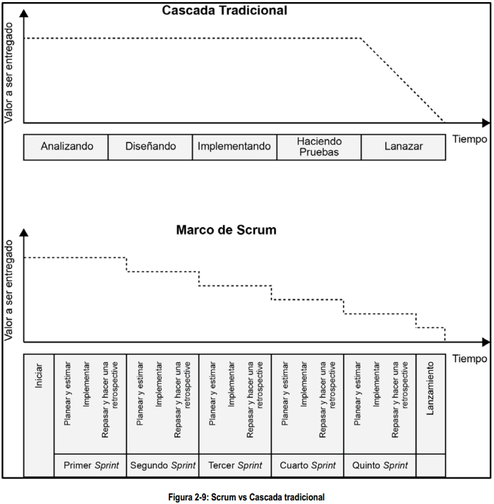

Slide 14
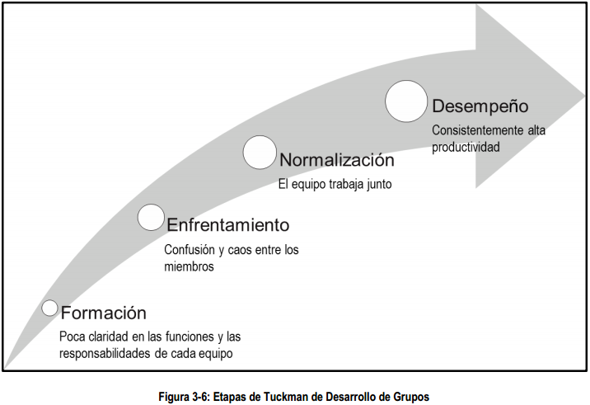

Slide 15
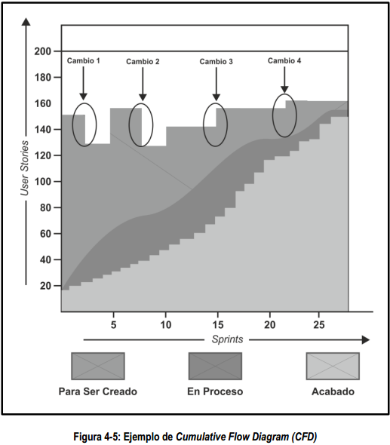

Slide 16
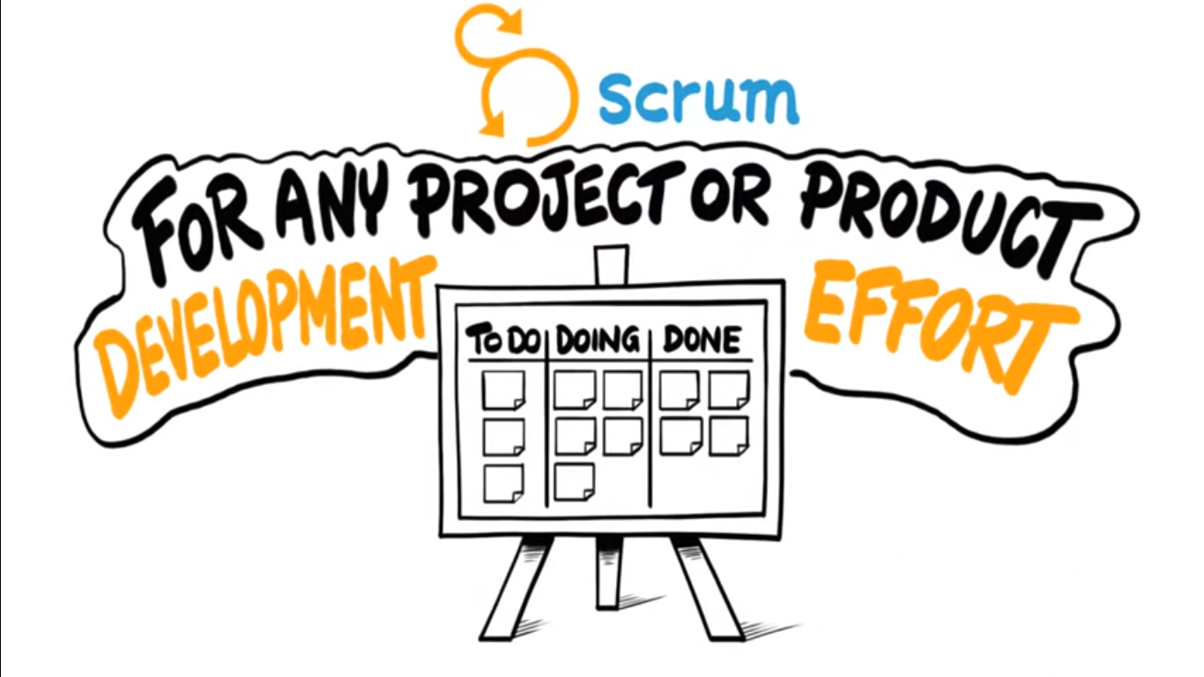

Slide 17
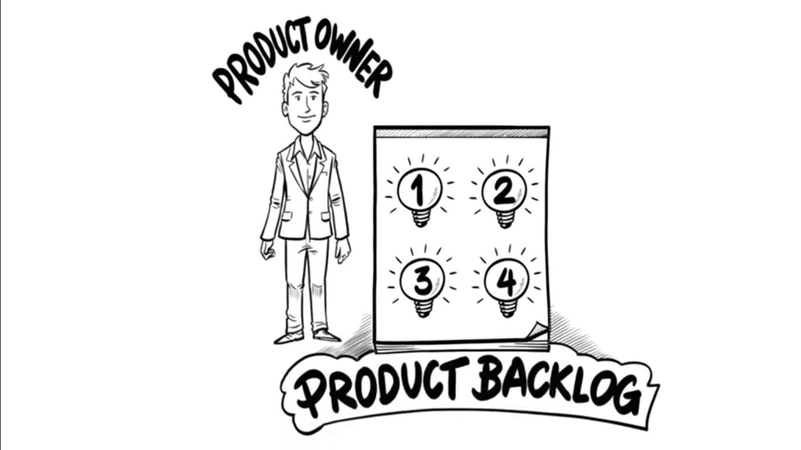
1. Generación del Product Backlog
El Product Owner crea la lista de Historias de usuarios que desea el cliente.

Slide 18
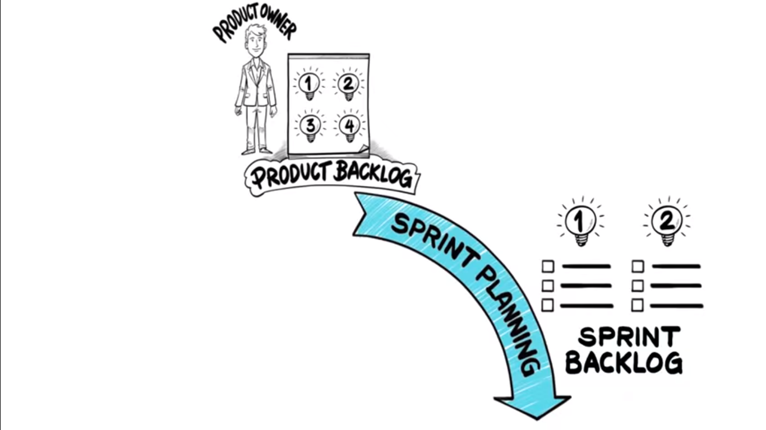
2. Segundo Paso
Durante el “sprint planning” el equipo saca un trozo de la parte superior de la lista y decide como completar esta.

Slide 19
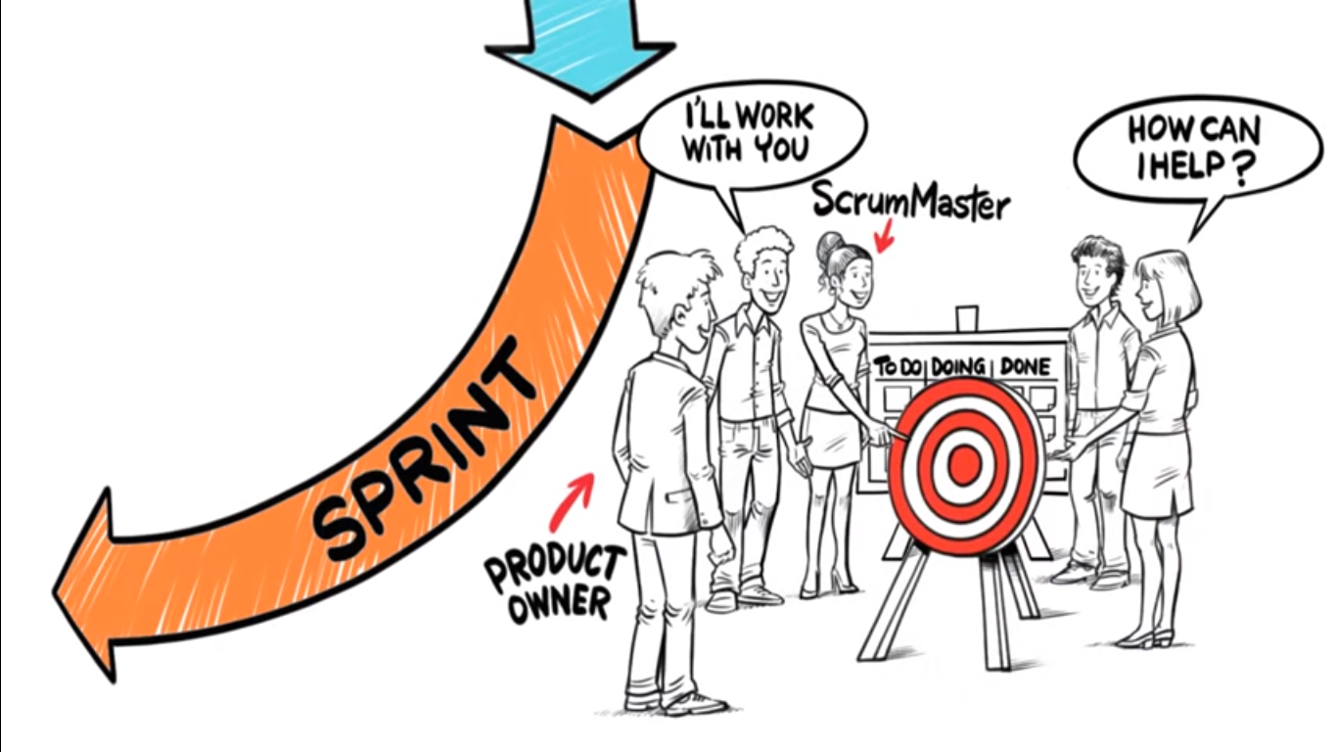
El equipo tiene un tiempo establecido “sprint” para completar su trabajo, se encuentran en un daily scrum para mantener el trabajo avanzando a lo largo del camino. El Scrum Master mantiene al equipo enfocado

Slide 20
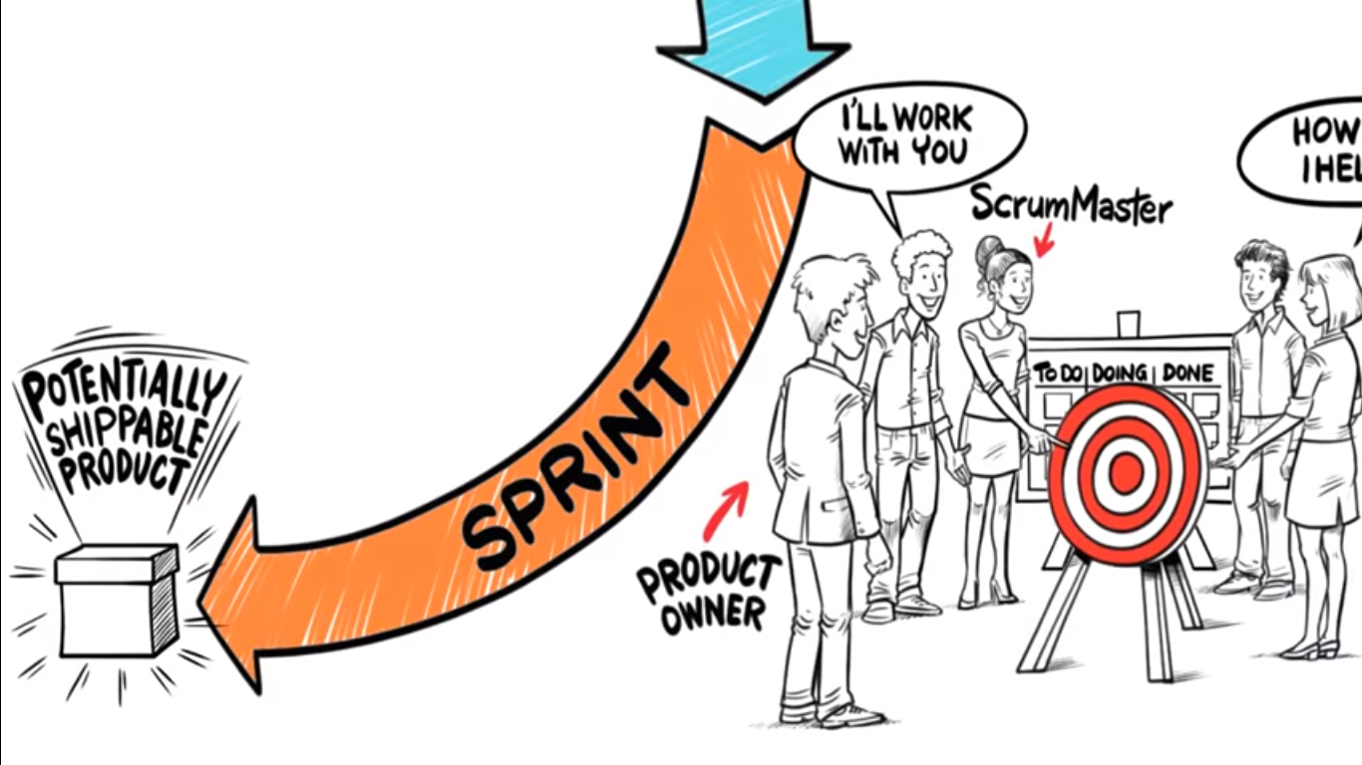
Al final del “sprint” el resultado es potencialmente entregable.

Slide 21
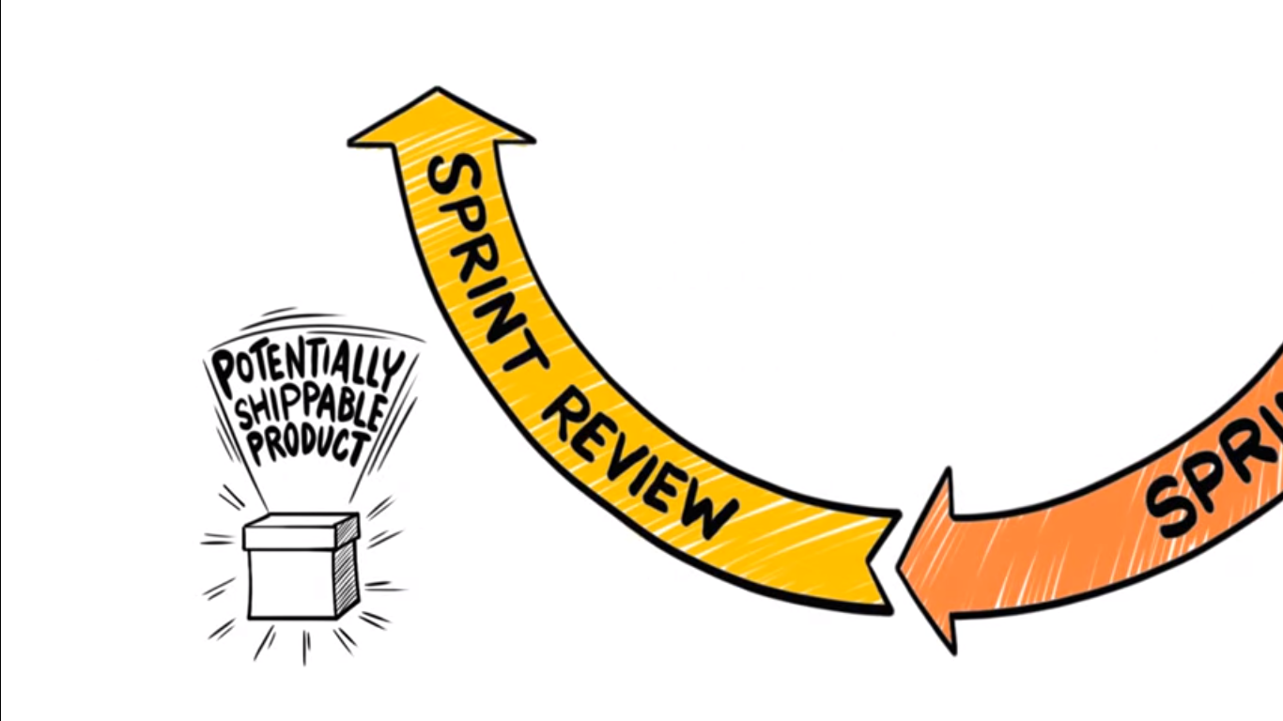
El equipo conduce un sprint review sobre el producto

Slide 22
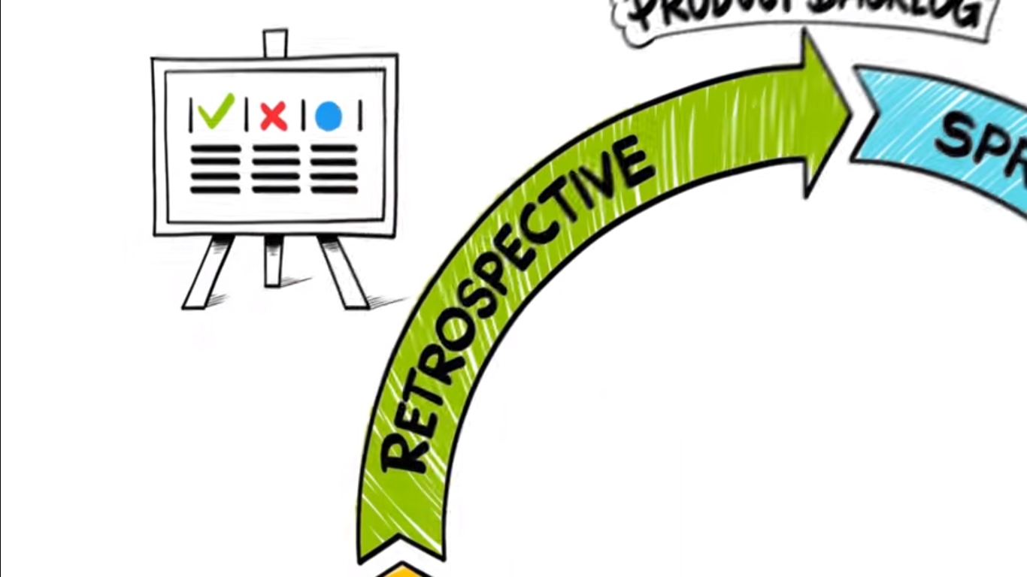

Slide 23
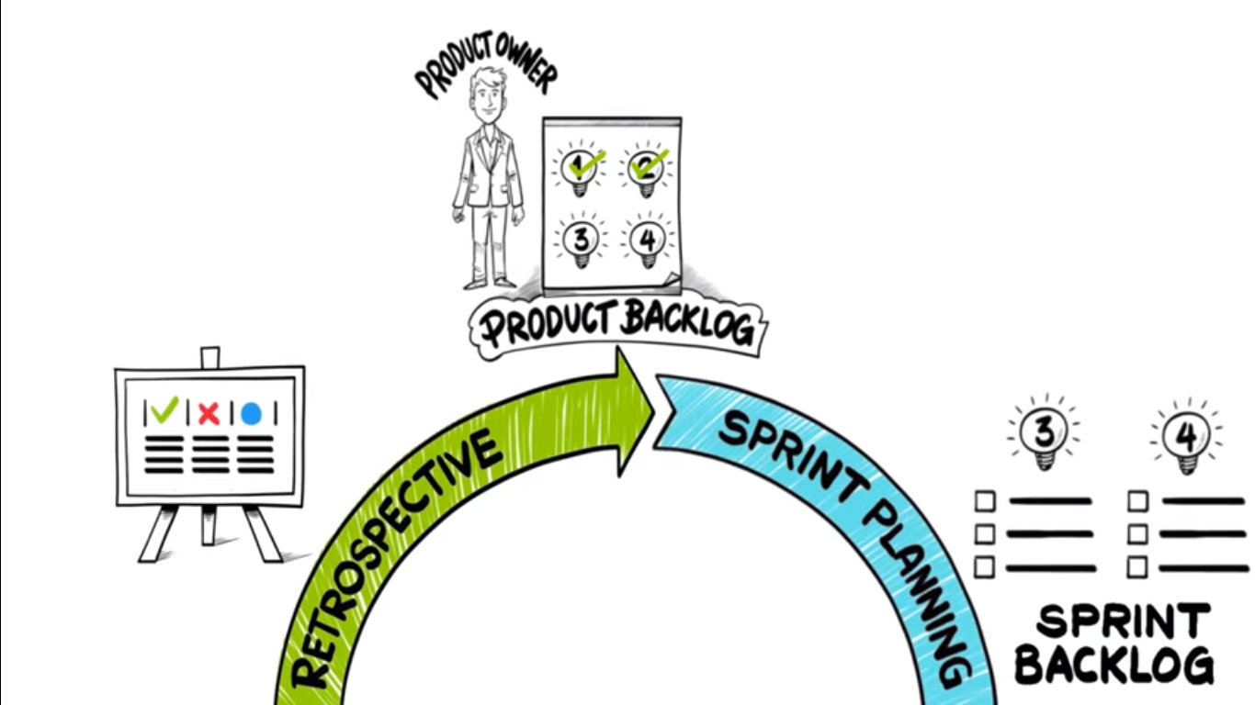

Slide 25
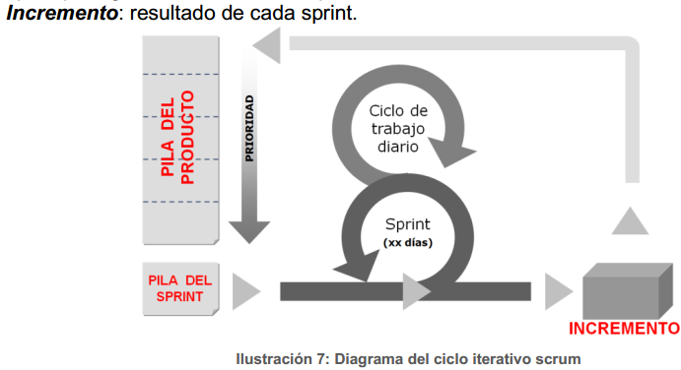

Slide 26
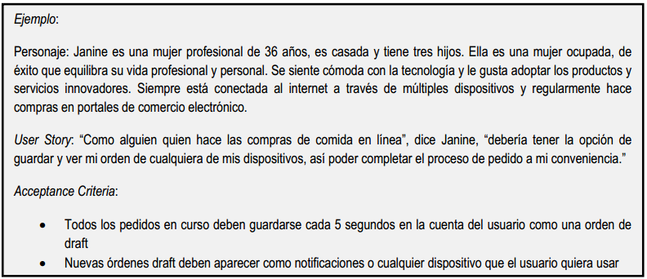
5.4.1 Escribiendo Acceptance Criteria

Slide 27
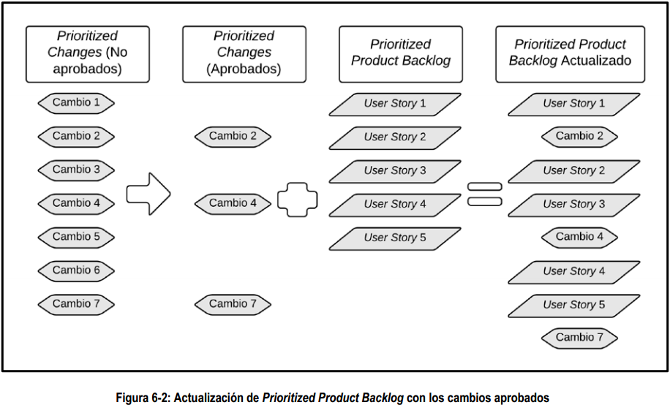
Actualización Prioritized produc backlog

Slide 28
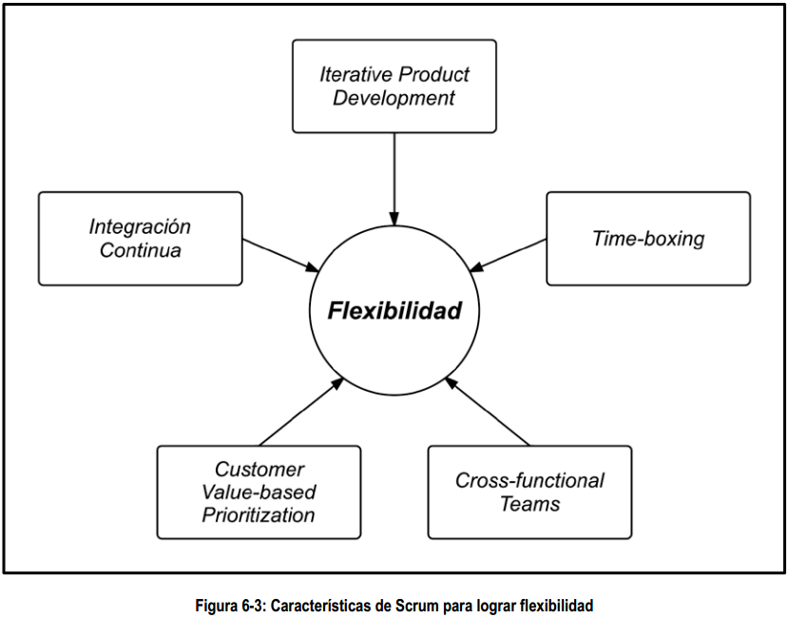
6.4.2 El logro de la flexibilidad
La flexibilidad en Scrum se logra a través de 5 características claves:
Desarrollo iterativo
Tiempo asignado
Equipos multi-funcionales
Customer value-based
Priorización y la integración continua

Slide 29
6.4.2.2 Flexibilidad a través de Tiempo asignado
Tiempo se refiere al ajuste de periodos cortos de tiempo para hacer el trabajo.
Si el trabajo realizado queda incompleto al final del Time-box, se mueve a un Time-box posterior.
Tiempo asignado incluye la limitación de los Daily Standup Meetings y el establecer la duración del Sprint de 1 a 6 semanas.
Time-box ayuda a medir el progreso del proyecto y permiten que el equipo identifique fácilmente cuando sea necesario modificar un proceso o enfoque.

Slide 30
7.3 Riesgos
Un riesgo se define como un evento incierto, que puede afectar los objetivos de un proyecto y puede contribuir a su éxito o fracaso.
Un riesgo con un potencial de impacto positivo se denomina oportunidad.
Los riesgos que podrían afectar negativamente se llaman amenazas.
Es necesario identificar, evaluar y responder a los riesgos basándose en dos factores principalmente:
Probabilidad de ocurrencia
Impacto probable en caso de ocurrencia

Slide 31
Una vez se detecta un riesgo, es importante comprender los aspectos básicos del riesgo como :
Posibles causas
Área de la incertidumbre
Efectos potenciales si se produce el riesgo.

Slide 32
7.3.1 Diferencias entre Risks e Issues
Risk son las incertidumbres relacionadas a un proyecto que podrían alterar significativamente el resultado del proyecto de una manera positiva o negativa.
Dado que los Risks son las incertidumbres relacionadas con el futuro, no tienen ningún impacto actual en el proyecto pero podrían tener un impacto potencial en el futuro.
Ejemplos:
Incluso después de un amplio entrenamiento, es posible que los representantes de servicio al cliente no estén listos para tomar pedidos el día oficial del lanzamiento.
Es posible que los pintores se retrasen debido a las fuertes lluvias, lo que podría influir negativamente en el cronograma del proyecto.

Slide 33
Issues son generalmente certezas que se están produciendo en un proyecto, por lo que no hay necesidad de realizar una evaluación de la probabilidad como se haría para un Risk.
Ejemplos:
La financiación no es aprobada.
Los requisitos no son claros
Los Risks si no se tratan a tiempo, pueden convertirse en un Issue.

Slide 34
7.3.2 Risk Attitude
Es importante entender el Risk attitude de los socios. El Risk attitude esta influenciado por los 3 factores siguientes:
Risk appetite: se refiere a la cantidad de incertidumbre que la organización o stakeholder esta dispuesto a asumir.
Risk tolerance: Indica el grado, cantidad o volumen de riesgo que los stakeholders resistirán.
Risk threshold: se refiere al nivel en el que un riesgo es aceptable para la organización de los socios. n caera por encima o por debajo del risk thresolh. Si esta por debajo, entonces el stakeholder u organización es mas probable que acepte el riesgo.

Slide 35
El nivel de Risk attitude de los socios determina cuanto riesgo los socios consideran aceptable y por lo tanto, cuando se decidirán a tomar medidas para mitigar los efectos adversos potenciales de los riesgos.
Utility function es un modelo utilizado para medir la actitud y preferencia hacia el riesgo por parte de los socios.

Slide 36
7.4 Procedimiento de gestión de Riegos
La gestión de riesgos se compone de 5 pasos:
Identificación: el uso de diversas técnicas para identificar todos los riesgos potenciales
Evaluacion (assessment): la evaluación y la estimación de los riesgos identificados
Priorizacion: La priorización de los riesgos a ser incluidos en el Prioritized Product Backlog
Mitigacion: Desarrollo de una estrategia adecuada para hacer frente al riesgo.
Comunicación: Comunicación de los resultados de los primeros 4 pasos a los socios, y la determinación de su percepción con respecto a los sucesos inciertos.

Slide 37
7.4.1 Risk Identification
Se realiza a lo largo del proyecto y los risk se convierten en entradas para varios procesos de Scrum incluyendo:
Creacion de la lista priorizada de pendientes del producto
Mantenimiento de la lista priorizada de pendientes del producto
Demostracion
Validacion del Sprint

Slide 38
7.4.1.1 Tecnicas de Risk Identification
Repasar las lecciones aprendidas de Retrospectiva de Sprint y/o proyecto.
Risk checklists, riesgos comunes encontrados en el proyecto que deben ser atendidos.
Risk prompt lists, se utilizan para estimular pensamientos con respecto a la fuente de donde los riesgos se pueden originar.
Brainstorming, sesiones donde los socios relevantes y TS comparten abiertamente ideas a través de discusiones y sesiones de intercambio de conocimiento
Risk Breakdown structure (RBS), Es una estructura donde se agrupan en función de sus categorías o elementos comunes. Riesgo puede ser categorizado como financiero, técnico o relacionado con seguridad. Esto permite que el Team planifique mejor.

Slide 39
7.4.2 Risk Assessment (evaluación)
La evaluación de los riesgos se realiza con respecto a la probabilidad, proximidad e impacto.
Probabilidad, probabilidad que el riesgo se produzca
Proximidad, cuando podría producirse el riesgo
Impacto, probable efecto del riesgo en el proyecto o la organización.

Slide 40
7.4.2.1 Tecnicas de Risk Assessment
Risk Meeting
Los riesgos pueden ser fácilmente priorizados por el PO llamando a una reunión al TS. El TS podría reunir y priorizar diferentes riesgos, basado en su evaluación subjetiva del impacto de los riegos.

Slide 41
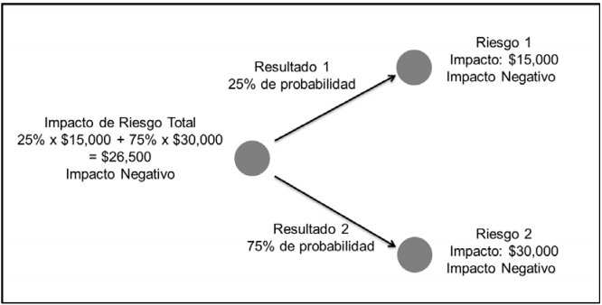
Probability Trees
Los eventos potenciales se representan en un árbol con una rama extendida para cada resultado posible de un evento de riesgo.
La probabilidad de cada posible resultado se indica en la rama correspondiente y luego se multiplica por su impacto evaluado para obtener un valor esperado para cada resultado

Slide 42
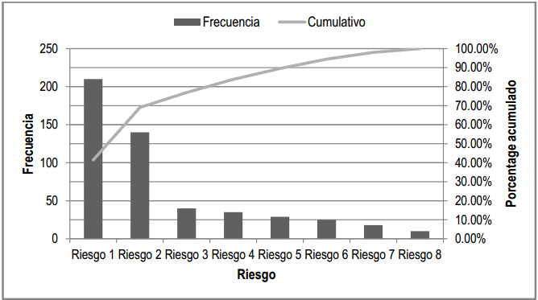
Pareto Analysis
Implica la clasificación de la magnitud de los riesgos lo que ayuda al TS a identificar los riesgos en el orden de su impacto potencial
La relación 80/20 ha sido encontrada en distintos campos. Por ejemplo, el 80% de los problemas de una organización son debidos a un 20% de las causas posibles.
El 80% de los defectos de un producto se debe al 20% de causas potenciales, Evidentemente, la relación no debe ser exactamente 80/20, pero sí se puede aventurar que unas pocas causas son responsables de la mayor parte de los problemas.

Slide 43
Probability impact grid
Cada riesgo se valora por su probabilidad de ocurrencia y de su impacto potencial sobre los objetivos del proyecto.
Los dos valores se multiplican luego para derivar una puntuación de gravedad de riesgo (o valor de PI) que pueden ser usados para priorizar riesgos.
Ejemplo: la puntuación de la gravedad del riesgo para un riesgo con una probabilidad del 50% y una calificación de impacto de 0,6 se calcularía de la siguiente manera:
0,5(probabilidad ocurrencia) x 0,6(Impacto) = 0,3

Slide 44
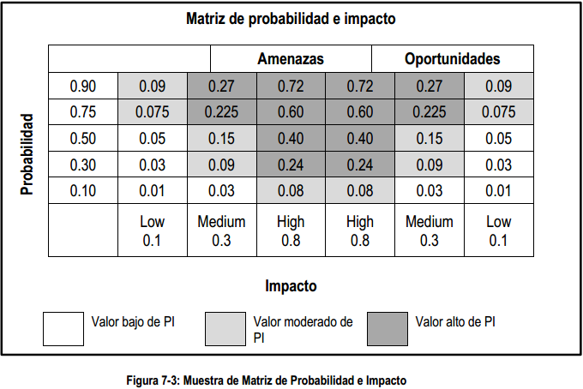
Matriz de probabilidad e impacto

Slide 45
Expected Monetary Value (EMV)
El valor monetario de los riesgos se basa en su Expected Monetary Value (EMV). EMV se calcula multiplicando el impacto monetario por la probabilidad del riesgo, según estima el cliente
Expected Monetary Value = Impacto del Riesgo ($) x Probabilidad de riesgo(%)
Ejemplo: un riesgo con un impacto negativo de $1.000 y una probabilidad de 50% de que si se produce daría lugar a un EMV de la siguiente manera:
EMV = $1.000 x 0,5% = $500

Slide 46
7.4.3 Risk prioritization
Los riesgos se tienen en cuenta al crear un Prioritized Product Backlog durante el proceso de creación de la lista priorizada de pendientes del producto, o cuando se actualiza esta.
Pasos para la actualización de prioritized product backlog con identificación de riesgos:
Crear una lista con los Riesgos Priorizados. (Por ejemplo, los riesgos pueden ser priorizados por valor utilizando la técnica de Expected Monetary Value).
Seleccione los riesgos identificados que pueden ser mitigados; y para el cual el equipo decide tomar medidas especificas de riesgo durante el Sprint para mitigar tales riesgos.
Crear una lista de User Stories en el Prioritized Product Backlog, que son priorizados por valor (por ejemplo, el valor de cada US se puede evaluar en función de su esperado valor de retorno(return on investment)).
Combinar listas en el paso 2 y 3 y darles prioridad por el valor de llegar al Updated Prioritized Product Backlog.

Slide 47
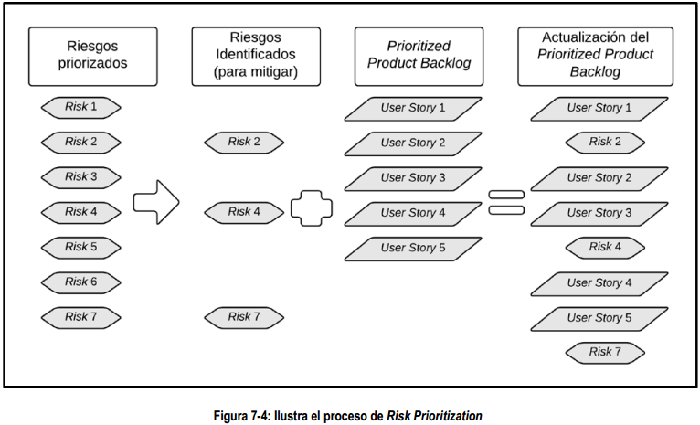

Slide 48
7.4.4 Risk Mitigation
La respuesta a cada riesgo dependerá de la probabilidad y el impacto del riesgo. Sin embargo con la naturaleza iterativa de Scrum, con sus ciclos de tiempo y retroalimentación rápida, permite que las fallas se detecten de forma temprana, por lo tanto, hablando en términos prácticos, tiene una función de mitigación natural construida dentro del sistema
La responsabilidad del riesgo es claramente del PO para la gestión de Riesgos en relación con los aspectos del negocio, y también del ST por implementar respuestas de los riesgos durante el transcurso de un Sprint.

Slide 49
7.4.5 Risk Communication
La información proporcionada a los socios relacionada con el riesgo debe incluir el impacto potencial y los planes para hacerle frente a cada riesgo.
El ST también puede discutir riesgos específicos relacionados con sus tareas con el SM durante el Daily Standup Meeting.
Una herramienta importante que puede ser utilizada para comunicar información relacionada con riesgos es la Risk Burndown Chart

Slide 50
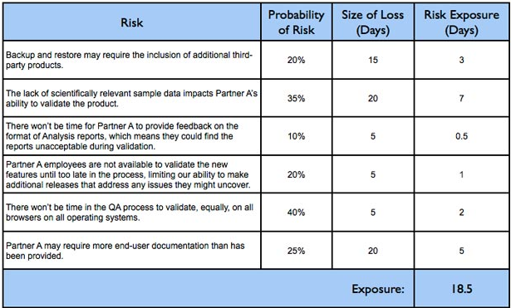
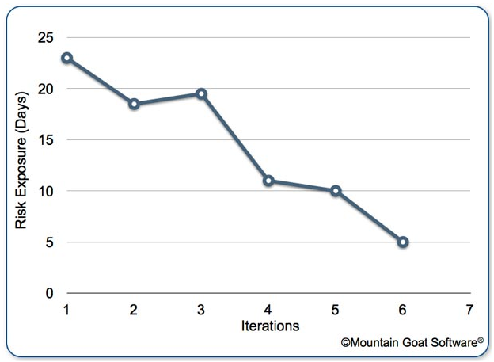
Risk Burndown Chart
Lista de riesgos, con probabilidad e impacto. Recomendación tomar el top 10 de los riegos identificados.

Slide 51
7.5 Reducción del Riesgo
Scrum minimiza inherentemente el riesgo. Las siguientes practicas facilitan la gestión efectiva del riego:
La flexibilidad reduce el riesgo relacionado con el medio ambiente del negocio.
La retroalimentación regular reduce el riesgo relacionado con las expectativas.
La propiedad del equipo reduce la estimación de riesgo (ST hace estimaciones y se hace responsable de los elementos del Sprint Backlog, lo que conduce a la estimación mas precisa y la entrega oportuna)
La transparencia reduce el riesgo de no detectar (asegura que los riesgos se detecten y comuniquen temprano)
Desarrollo iterativo reduce el riesgo de inversión (La entrega continua de valor a lo largo del ciclo de vida, como entregables potencialmente listos para entrega, reducen el riesgo de la inversión para el cliente).

Slide 52
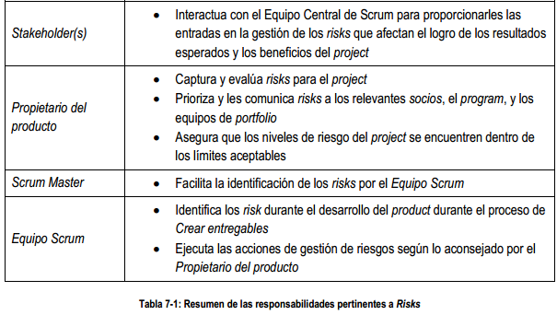
Responsabilidades del Riesgo

Slide 53
Conclusiones acerca del riesgo
Los riesgos son:
Identificados
Evaluados
Planificados
Comunicados continuamente
En Scrum cualquier miembro del ST idéntica los reisgos y el PO puede actualizar los riesgos identificados en el Risk Adjusted Prioritized Product Backlog.

Slide 54
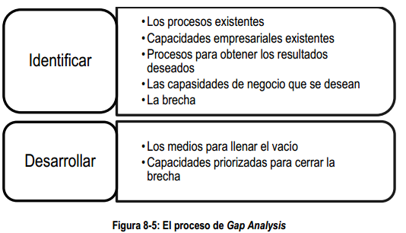
8.1.2.4 Análisis GAP
Se usa para comparar el estado actual con el estado deseado.

Slide 55
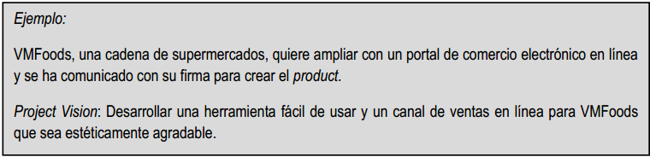
8.1.3.2 Reunión de las visión del proyecto *
Resultado clave del proceso crear la visión del proyecto es una Vision de proyecto bien estructurado.
Visión del proyecto explica la necesidad del negocio
Que es lo que el proyecto tiene como objetivo satisfacer, en lugar de cómo se va a satisfacer la necesidad.

Slide 56
8.1.3.3 Acta de constitución del proyecto (Project charter)
Es una declaración oficial de los objetivos y resultados deseados del proyecto
En algunas organizaciones es el documento que oficialmente y formalmente autoriza el proyecto para comenzar.

Slide 57
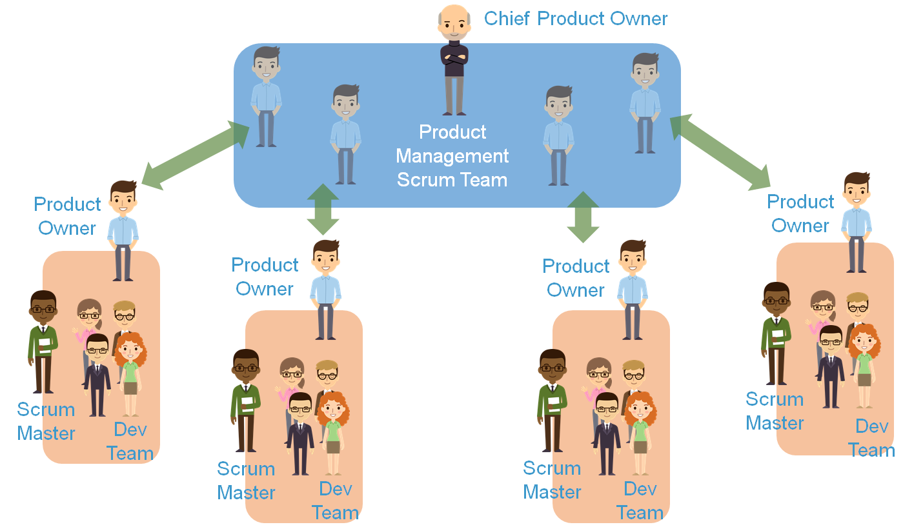
8.2.1.10 Matriz organizacional de Recursos

Slide 58
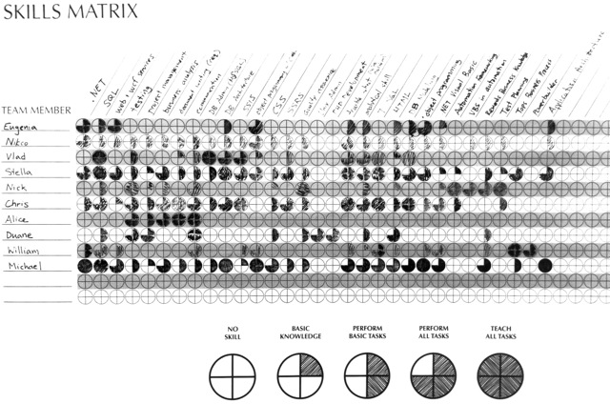
8.2.1.11 Matriz de habilidades/destrezas
Se utiliza para evaluar las carencias de habilidades y los requisitos de formación para los miembros del equipo.

Slide 59
8.4.2.4 Entrevistas con usuarios o clientes
El incorporar a los socios, incluyendo al patrocinador, usuarios y los clientes del producto es importante para ganar el contexto y la visión necesaria para desarrollar Epicas.
Las entrevistas ayudan a:
Identificar y entender las necesidades y expectativas del stakeholder
Reunir opiniones y hechos
Comprender la perspectiva del stakeholder sobre el producto final
Recopilar la retroalimentación sobre el producto iterado o parcialmente desarrollado

Slide 60
Técnicas de Identificación de Riesgos
Repasar las lecciones aprendidas de Retrospectiva de Sprint o de procesos de retrospectiva del proyecto
Checklis de riesgos
Lista de avisos de riesgos (risk prompt lists)
Brainstorming (reunión creativa)
Estructura de desglose de riesgos (risk breakdown structure rbs)

Slide 61
8.4.3.1 Epicas *
Las Epicas se describen en las etapas iniciales del proyecto, las Epicas son User Stories grandes sin refinar.

Slide 62
8.4.3.2 Personas*
Personas son personajes ficticios altamente detallados.
Representan a la mayoría de los usuarios y otros socios que puede que no utilicen directamente el producto final.
Las personas se crean para identificar las necesidades de los usuarios.
Creación de una persona:
Nombre ficticio (preferiblemente con foto)
Edad, genero, nivel de educación, entorno, intereses y metas.
Se tiene un cita que ilustra las necesidades de la persona

Slide 63
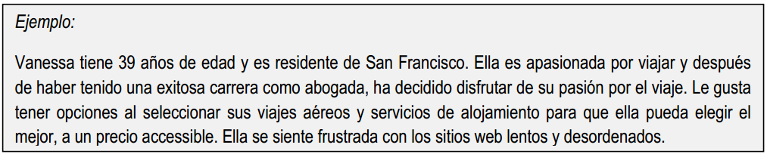
Ejemplo persona para un sitio web de viajes

Slide 64
8.5.1.7 Requisitos de negocio
La suma de todos los conocimientos adquiridos a través de diversas herramientas como entrevistas a los clientes o usuarios, cuestionarios, sesiones JAD , análisis GAP, SWOT-FODA, ayuda a desarrollar una mejor perspectiva sobre los requisitos de negocio y ayuda en la creación del Prioritized Product Backlog.

Slide 65
Valor
Es la responsabilidad del Product Owner asegurar en primer lugar la entrega de los productos que ofrezcan el mayor.
Riesgo e Incertidumbre
Cuanta más incertidumbre existe, mas riesgoso es el proyecto. Es importante que los productos de mayor riesgo en el Prioritized Product Backlog se les de mayor prioridad.
Los productos que llevan un mayor nivel de riesgo también requerirán de acciones de mitigación de riesgo

Slide 66
8.5.3.2 Criterio de terminado*
Es un conjunto de reglas que se aplican a todas las historias de usuarios.
Ayuda a que el equipo se adhiera a las normas de calidad obligatorias.
Una Historia de usuario se considera “done” cuando se le demuestra y se aprueba por el Product Owner que juzga sobre la base de los criterios de terminado y los Criterios de aceptación de Historias de usuario.

Slide 67
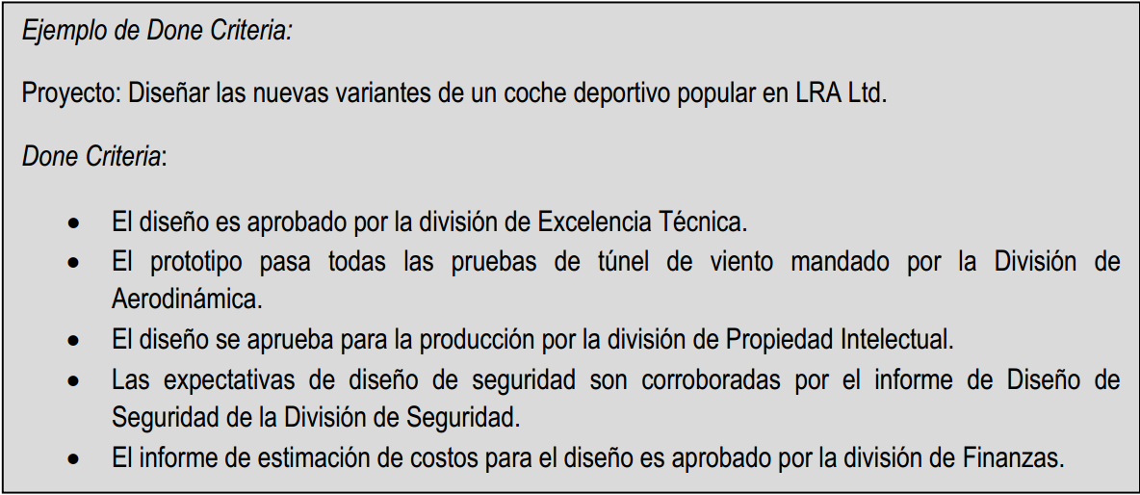

Slide 68
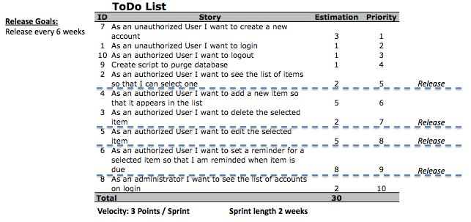
8.6.3.1 Release Planning
Los lanzamientos pueden ser impulsados por la funcionalidad en el que el objetivo es la entrega una vez que un conjunto predeterminado de funcionalidades se ha desarrollado, o la planificación puede ser impulsada por la fecha.
La liberación debe se hecha cuando se ofrece valor empresarial suficiente al cliente

